Slide 1
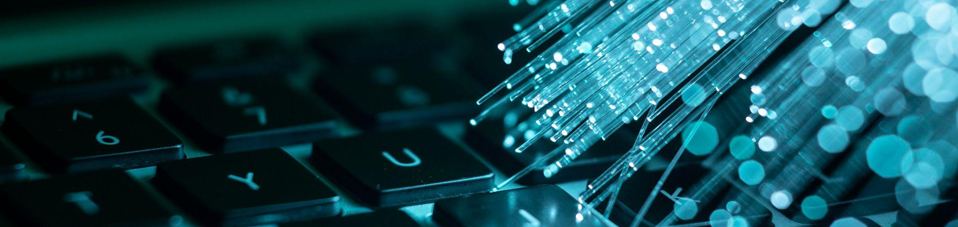
Wireless siete
A ich signaly

Slide 2
Obsah
01
02
03
04
Základy wireless
sieti
Typy wireless sieti
Sila a kvalita
signálov
Zabezpečenie

Slide 3
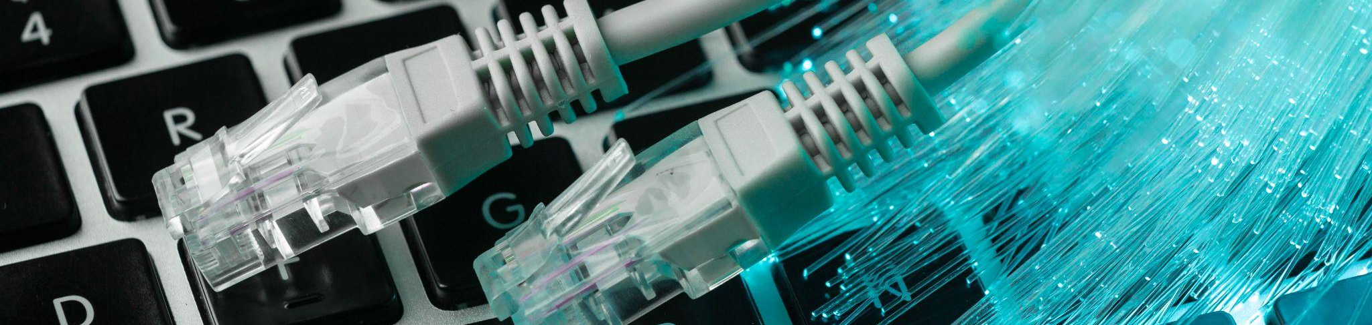
01
Základy

Slide 4


Základne vedomosti
Čo sú to signaly
Preco su wireless siete dôležité?
Bezdrôtové siete zmenili komunikáciu a pripojenie. Porozumenie signálom je kľúčové pre optimalizáciu výkonu a spoľahlivosti siete. Táto prezentácia sa ponorí do detailov bezdrôtových signálov a ich vplyvu na modernú technológiu.
Signály bezdrôtových sietí sú elektromagnetické vlny, ktoré prenášajú dáta medzi zariadeniami bez fyzického pripojenia. Tieto signály sú vysielané pomocou antén a môžu sa prenášať v rôznych frekvenčných pásmach, Signály bezdrôtových sietí sú základnom pre technológie ako Wi-Fi a Bluetooth.

Slide 5
02
Typy wireless sieti

Slide 6
Typy wireless sieti
WLAN
WPAN
Wireless Local Area Network
Určené pre lokálne pripojenie zariadení v určitom obmedzenom priestore, ako sú domácnosti, kancelárie, alebo verejné miesta.
Najčastejšie používané pre domáce a firemné prostredie.
Wireless Personal Area Network
Navrhnuté pre pripojenie zariadení na krátke vzdialenosti, napríklad Bluetooth zariadenia,
Často používané pre bezdrôtové slúchadlá, klávesnice, a zariadenia IoT.
WWAN
WMAN
Wireless Wide Area Network
Poskytuje pripojenie na veľké vzdialenosti pomocou mobilných sietí, ako sú 3G, 4G a 5G.
Umožňuje pripojenie k internetu a komunikáciu na veľké vzdialenosti.
Wireless Metropolitan Area Network
Pokrýva väčšie geografické oblasti, ako sú mestá alebo okresy.
Často používané pre širokopásmové pripojenie a komunikačné systémy pre verejné služby.

Slide 7
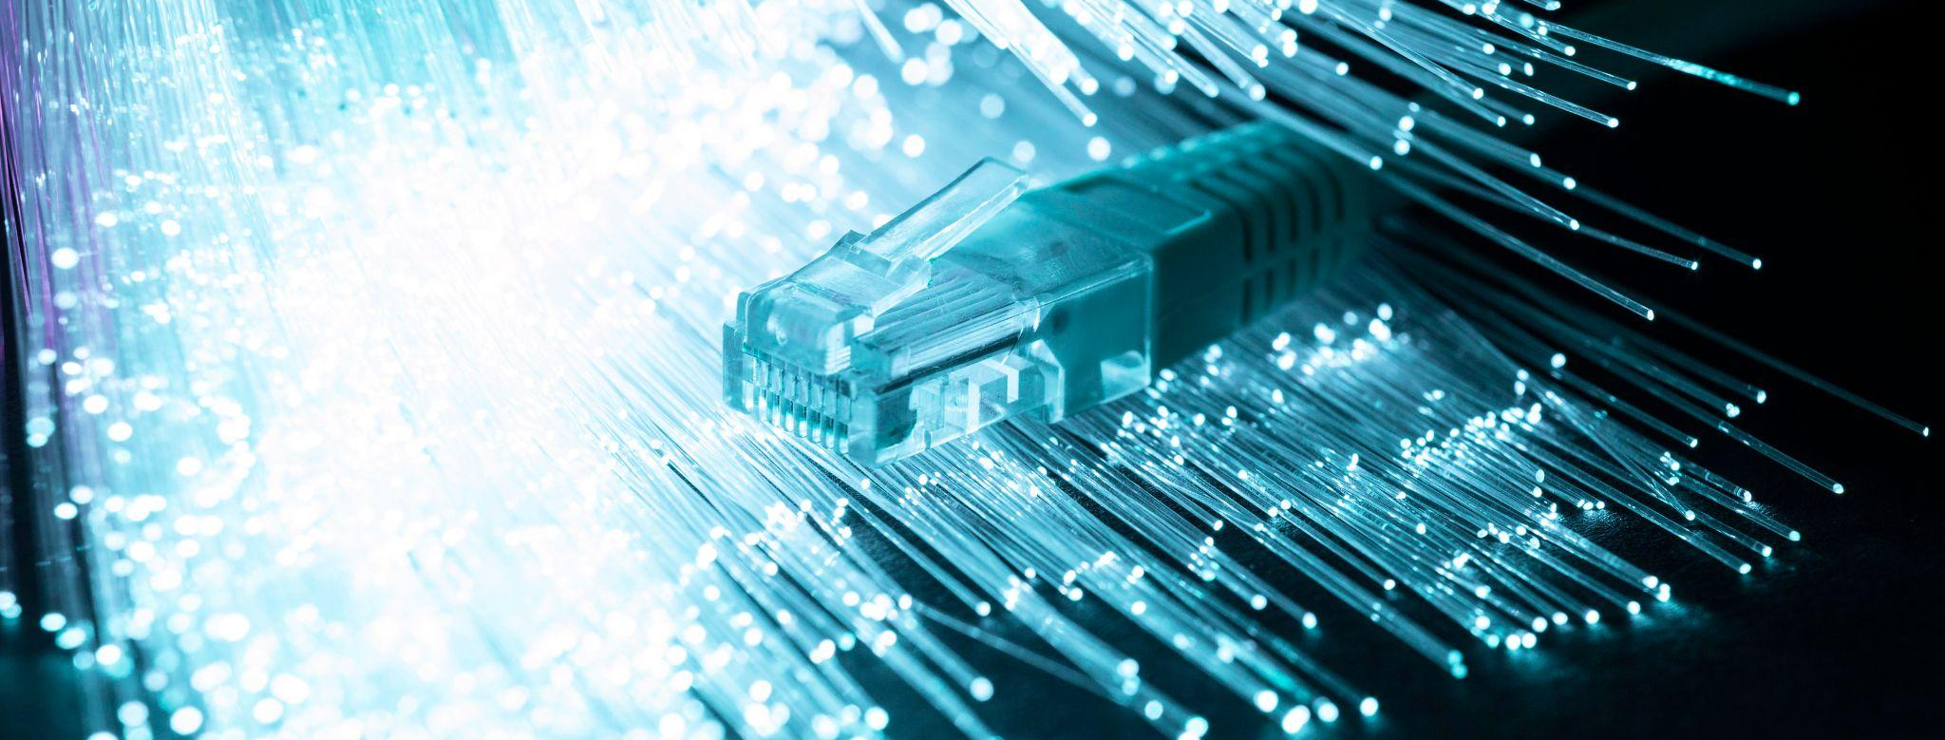
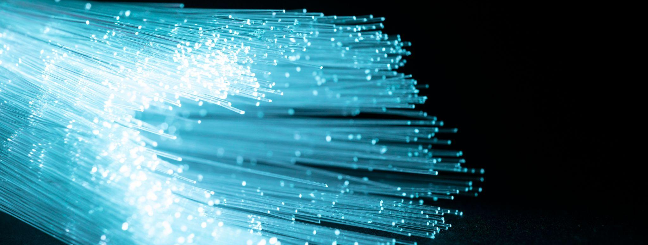
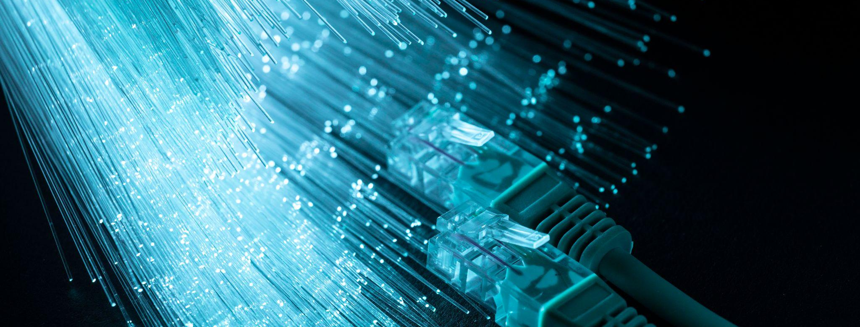
Frekvenčné pásma
2,4 GHz Pásmo
5 GHz Pásmo
Sub-1 GHz Pásma
Často používané v bezdrôtových sieťach, ako je Wi-Fi a Bluetooth.
Ponúka širokú dostupnosť a relatívne dobrú priepustnosť signálu.
Poskytuje vyššiu rýchlosť prenosu dát a menej rušenia v porovnaní s 2,4 GHz pásmom.
Ideálne pre náročné aplikácie, ako sú streamovanie videa a online hry.
Používané pre rozsiahle bezdrôtové senzorové siete a aplikácie Internetu vecí (IoT).
Poskytuje lepšie prenikanie signálu cez prekážky a dlhšie dosahy v porovnaní s vyššími frekvenciami.

Slide 8
03
Sila a kvalita signálov

Slide 9
Sila a kvalita signálov
Sila Signálu
Kvalita Signálu
Received Signal Strength - RSSI
Meradlo, ktoré udáva silu prijímaného signálu v bezdrôtových sieťach.
Vyjadruje sa v decibeloch miliwattov (dBm).
Silnejší signál zvyčajne znamená lepšie pripojenie a vyššiu rýchlosť prenosu dát.
Signal-to-Noise Ratio - SNR
Meradlo, ktoré udáva pomer medzi silou užitočného signálu a šumu.
Vyjadruje sa v decibeloch (dB).
Vyšší SNR indikuje lepšiu kvalitu signálu a menšiu pravdepodobnosť chýb pri prenose dát.

Slide 10
Sila a kvalita signálov
Vplyv na Výkonnosť Siete
Faktory Ovládajúce Silu a Kvalitu Signálov
Nástroje na Meranie a Monitorovanie
Silný a stabilný signál prispieva k spoľahlivému pripojeniu a rýchlemu prenosu dát.
Nízka sila signálu alebo vysoký SNR môžu spôsobiť pomalé pripojenie, straty dát alebo prerušenia vo výkone siete.
Vzdialenosť medzi zariadeniami a prístupovými bodmi.
Prekážky ako steny, budovy alebo iné elektronické zariadenia.
Interferencia od iných zariadení v blízkosti alebo z rôznych frekvenčných pásiem.
Použitie nástrojov ako Wi-Fi analyzátory a softvérové aplikácie na monitorovanie sily a kvality signálu v reálnom čase.

Slide 11
04
Zabezpečenie

Slide 12
Zabezpečenie
Šifrovanie Dát
Autentifikácia
Použitie šifrovacích protokolov ako WPA2, WPA3 na ochranu dát prenášaných cez bezdrôtové siete.
Zabezpečuje, že informácie sú chránené pred neoprávneným prístupom a odpočúvaním.
Overenie totožnosti užívateľov a zariadení pred prístupom do siete.
Použitie mechanizmov ako PSK (Pre-Shared Key) alebo EAP (Extensible Authentication Protocol) pre autentifikáciu.
Bezpečnostné Protokoly
Firewall a Intrusion Detection Systems (IDS)
Implementácia bezpečnostných protokolov a štandardov, ako je HTTPS, SSL/TLS, SSH na ochranu komunikácie a prístupu k sieťovým zariadeniam.
Implementácia firewallu a IDS na ochranu siete pred neoprávnenými prístupmi a útokmi z internetu aj z vnútra siete.

